Slide 1
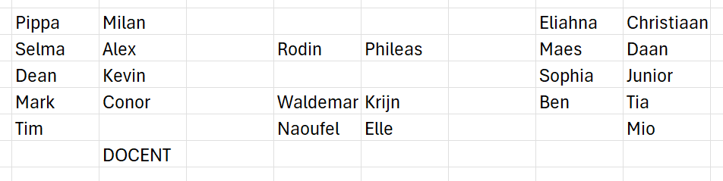
Welkom H3B!
Opdracht:
- Schrijf 3 feiten op je je weet over Israel en Palestina
- Wie steunen er Israel? Bedenk tenminste twee groepen
- Wie steunen er Palestina? Bedenk tenminste twee groepen.
- Wat is de meest voorkomende religie onder Israelitien?
- Wat is de meest voorkomende religie onder Palestijen?

Slide 2
Basisregels lokaal
- Een persoon spreekt (vaak de docent)
- Je blijft van de spullen van anderen af
- Zelfstandig werken betekent in stilte (dus ook niet overleggen over de stof)

Slide 3
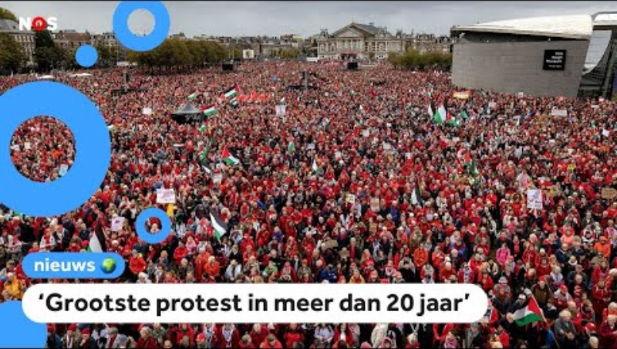

Slide 4
Vandaag
- Koppelen we wat we geleerd hebben over Islam en Jodendom aan het conflict in Israel Palestina
- Aan het eind van de les kunnen jullie uitleggen waarom mensen voor of tegen een Israëlische staat zijn
- Aan het eind van de les kunnen jullie uitleggen welke rol religie speelt in dit conflict

Slide 5
Israel/Palestina: Joods belang
De HEER zei: ‘Ik heb gezien hoe ellendig mijn volk er in Egypte aan toe is, Ik heb hun jammerklachten over hun onderdrukkers gehoord, Ik weet hoe ze lijden. ⁸ Daarom ben Ik afgedaald om hen uit de macht van de Egyptenaren te bevrijden, en om hen uit Egypte naar een mooi en uitgestrekt land te brengen, een land dat overvloeit van melk en honing, het gebied van de Kanaänieten, de Hethieten, Amorieten, Perizzieten, Chiwwieten en Jebusieten. ⁹ De jammerklacht van de Israëlieten is tot Mij doorgedrongen en Ik heb gezien hoe wreed de Egyptenaren hen onderdrukken. ¹⁰ Daarom stuur Ik jou nu naar de farao: jij moet mijn volk, de Israëlieten, uit Egypte wegleiden.’
Opdracht: Vat in 1 of 2 zinnen samen wat hier staat.

Slide 6
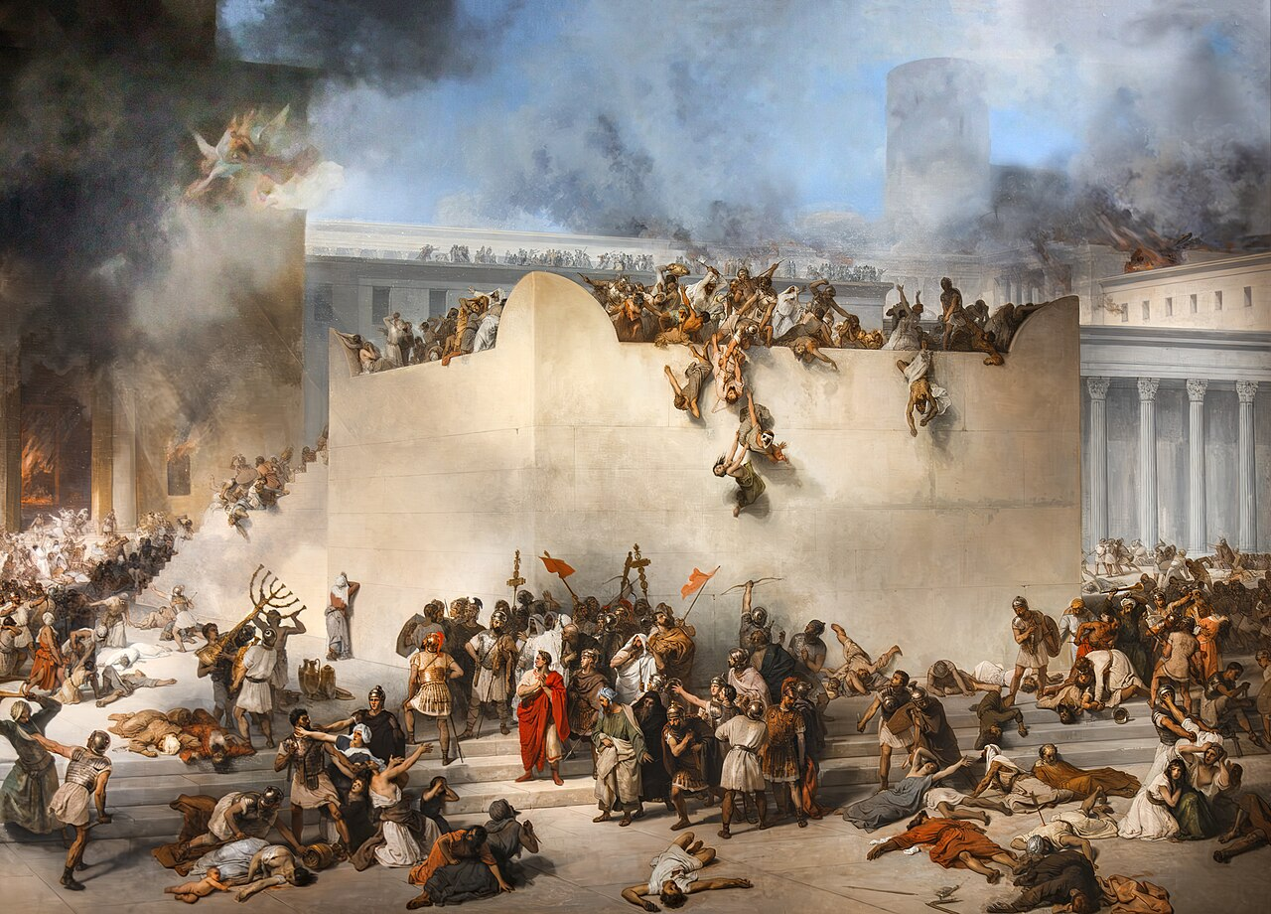
Joodse opstand
Opdracht:
1) Denk jij dat de opstand tegen de Romeinen goed af liep?
2) Wat denk jij dat de Romeinen met de Joden deden?
3) Wat denk jij dat de Romeinen tegen de tempel deden?

Slide 7
Israël–Palestina conflict
1917 – 46: Joodse mensen kwamen naar Palestina
1947 – VN-verdelingsplan
1948 – Oprichting Israël & Palestijnse vluchtelingen
1967 – Zesdaagse Oorlog: bezetting Gaza & Westoever
1993 – Oslo-akkoorden (poging tot vrede)
2023–heden – Grote escalatie van geweld

Slide 8
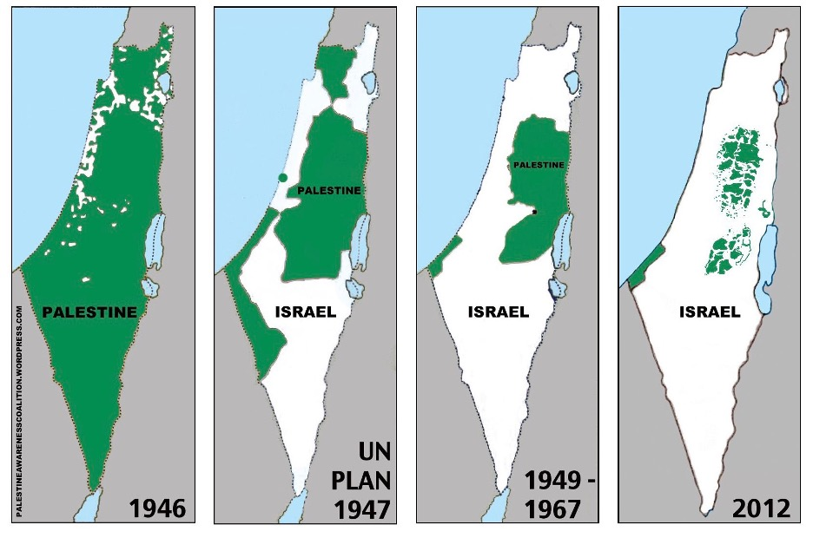

Slide 9
Opdracht (laptop gebruik mag, Antwoorden in schrift)
a)Waarom is Jeruzalem voor Joden belangrijk? Geef 3 redenen
b) Waarom is Jeruzalem voor Christenen belangrijk? Geef 2 redenen die je niet bij a genoemd hebt
c) Waarom is Jeruzalem voor Moslims belangrijk? Geef 1 reden die je niet bij a of b genoemd hebt.

Slide 10
Joods perspectief
Palestijns perspectief
Jeruzalem is de hoofdstad van het beloofde land
De tempel staat in Jeruzalem
Israel als land is nodig voor veiligheid
Mohammed’s nachtreis kwam op de Tempelberg
De Al-Asqa Moskee staat daar
Palestijnen woonden al millennia in dat gebied

Slide 11
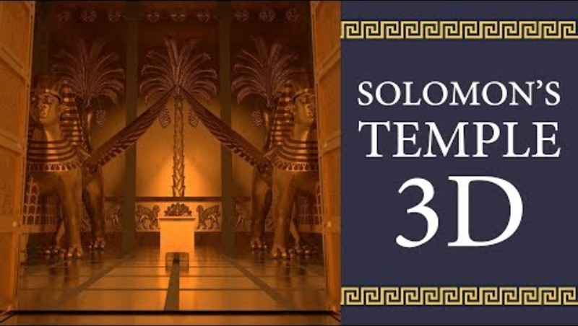

Slide 12
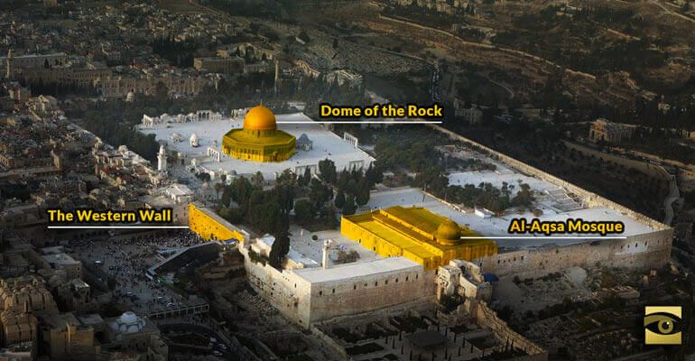
Islam en de Tempelberg

Slide 13
Opdracht
- Waarom vinden voorstanders van Israel dat er een Joodse staat moet bestaan? Geef twee redenen
- Waarom waren veel mensen boos over de oprichting van Israel? Geef twee redenen
- Denk jij dat er een oplossing is voor dit conflict? Leg uit.

